Slide 1
Linier Programing
Dualitas & Analisis Sensifitas
Tri Sutrisno, S.Si., M.Sc.

Slide 2
Dualitas
Teori dualitas merupakan salah satu konsep programa linier yang penting dan menarik ditinjau dari segi teori dan praktisnya. Ide dasar yang melatarbelakangi teori ini adalah bahwa setiap persoalan program linier mempunyai suatu program linier lain yang saling berkaitan yang disebut “dual”, sedemikian sehingga solusi pada persoalan semula (yang disebut "primal”) juga memberi solusi pada dualnya.
Pendefinisian dual ini akan tergantung pada jenis pembatas, tanda - tanda variabel, dan bentuk optimasi dari persoalan primalnya. Akan tetapi, karena setiap persoalan programa linier harus dibuat dalam bentuk standar lebih dahulu sebelum modelnya dipecahkan , maka pendefinisian dibawah ini akan secara otomatis meliputi ketiga hal di atas.

Slide 3
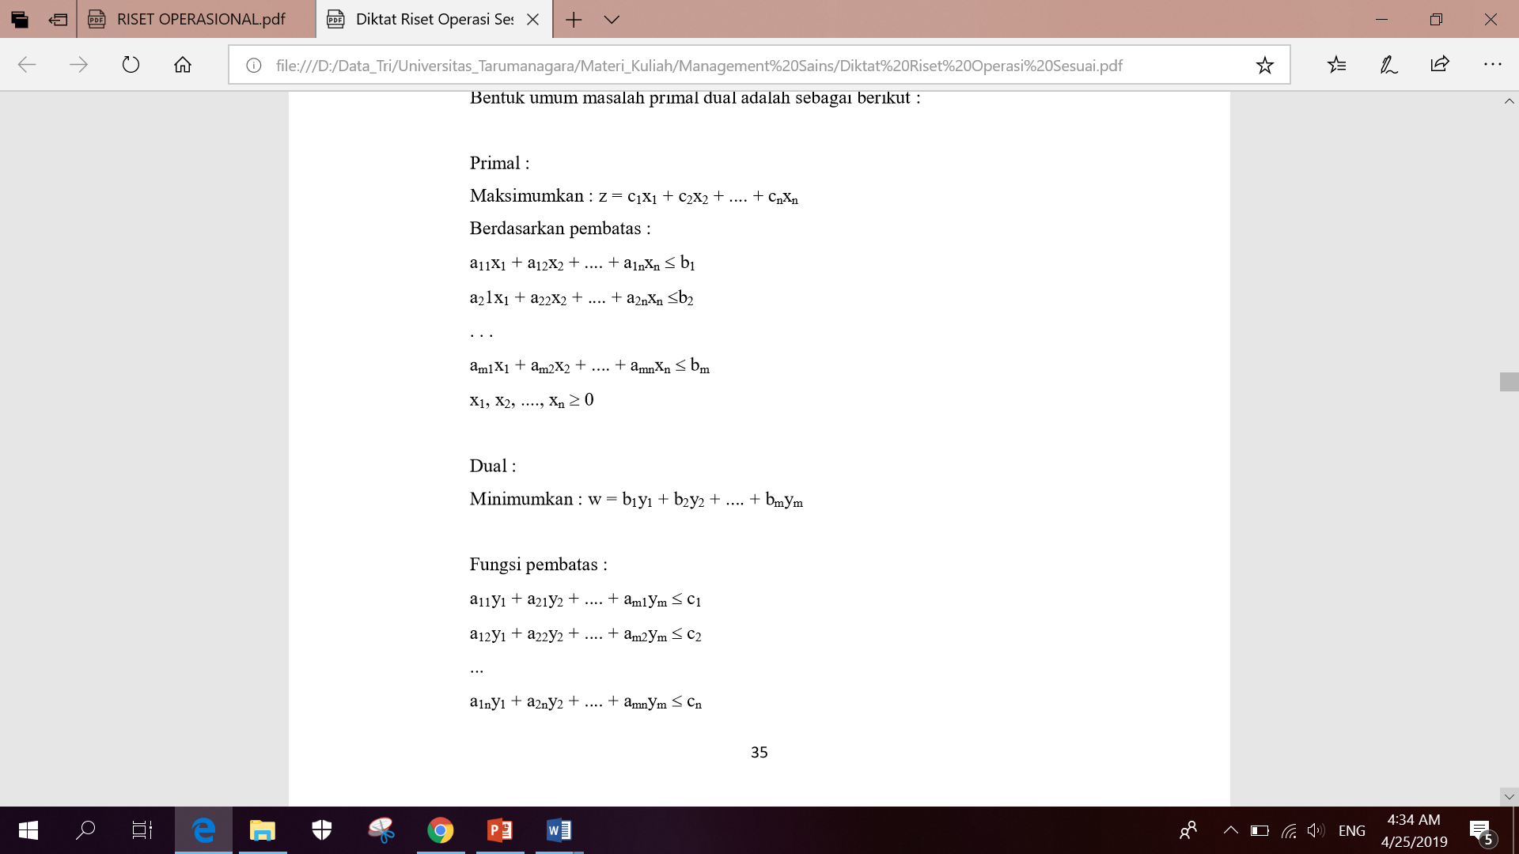
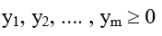
Bentuk Umum

Slide 4

Primal$≪≫$Dualitas
Kalau kita bandingkan kedua persoalan di atas, ternyata terdapat korespondensi antara primal dengan dual sebagai berikut :
Koefisien fungsi tujuan primal menjadi konstanta ruas kanan bagi dual, sedangkan konstanta ruas kanan primal menjadi koefisien fungsi tujuan bagi dual.
Untuk tiap pembatas primal ada satu variaebl dual, dan untuk setiap variabel primal ada satu pembatas dual.
Tanda ketidaksamaan pada pembatas akan bergantung pada fungsi tujuannya.
Fungsi tujuan berubah bentuk (maksimasi menjadi minimasi dan sebaliknya).
Setiap kolom pada primal berkorespondensi dengan baris (pembatas) pada dual.
Setiap baris (pembatas) pada primal berkorespondensi dengan kolom pada dual.
Dual dari dual adalah primal.

Slide 5
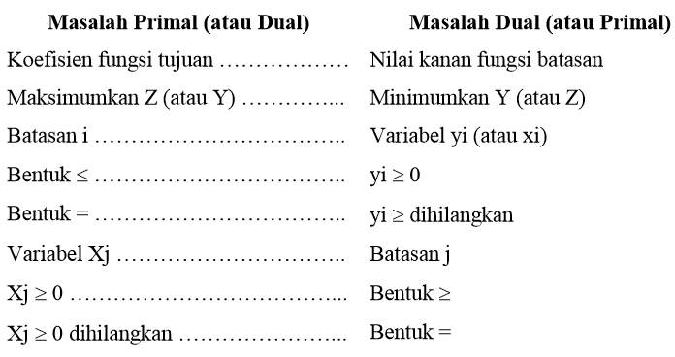
Primal$≪≫$Dualitas
Dalam sebuah pemodelan Pemrograman Linear, terdapat dua konsep yang saling berlawanan. Konsep yang pertama kita sebut Primal dan yang kedua Dual. Bentuk Dual adalah kebalikan dari bentuk Primal. Hubungan Primal dan Dual sebagai berikut:

Slide 6
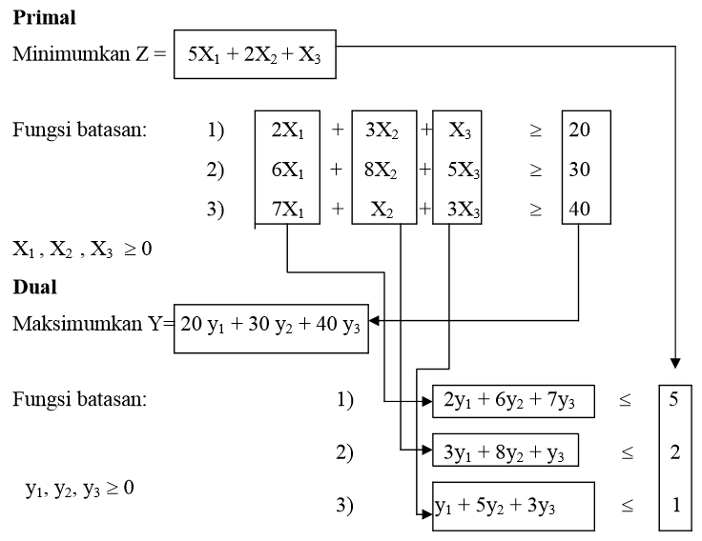
Contoh

Slide 7
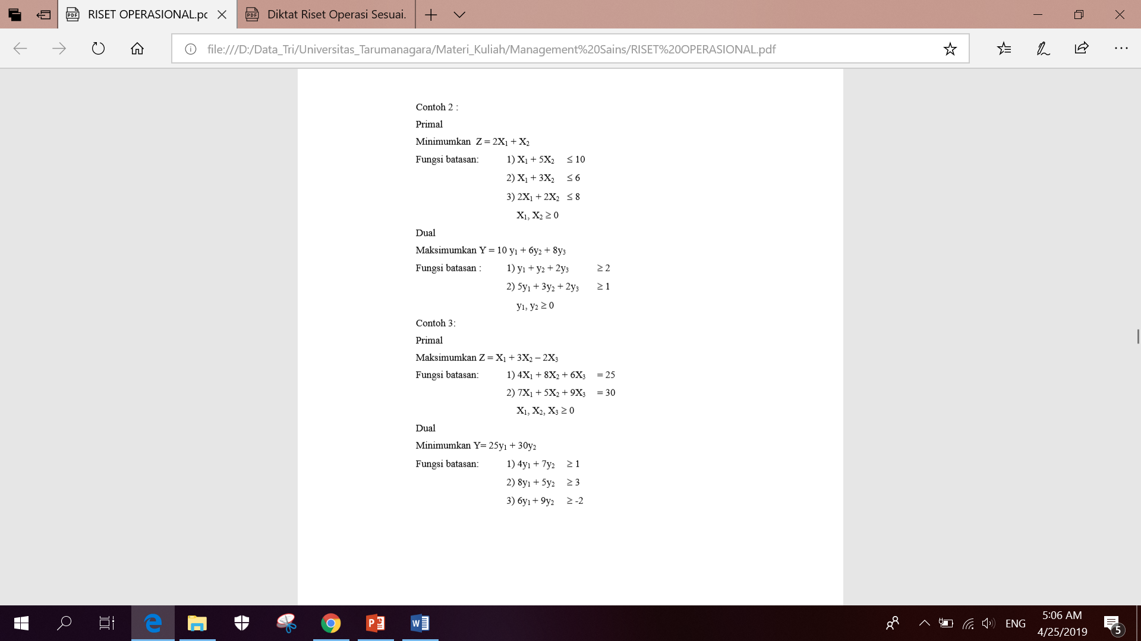
Contoh

Slide 8
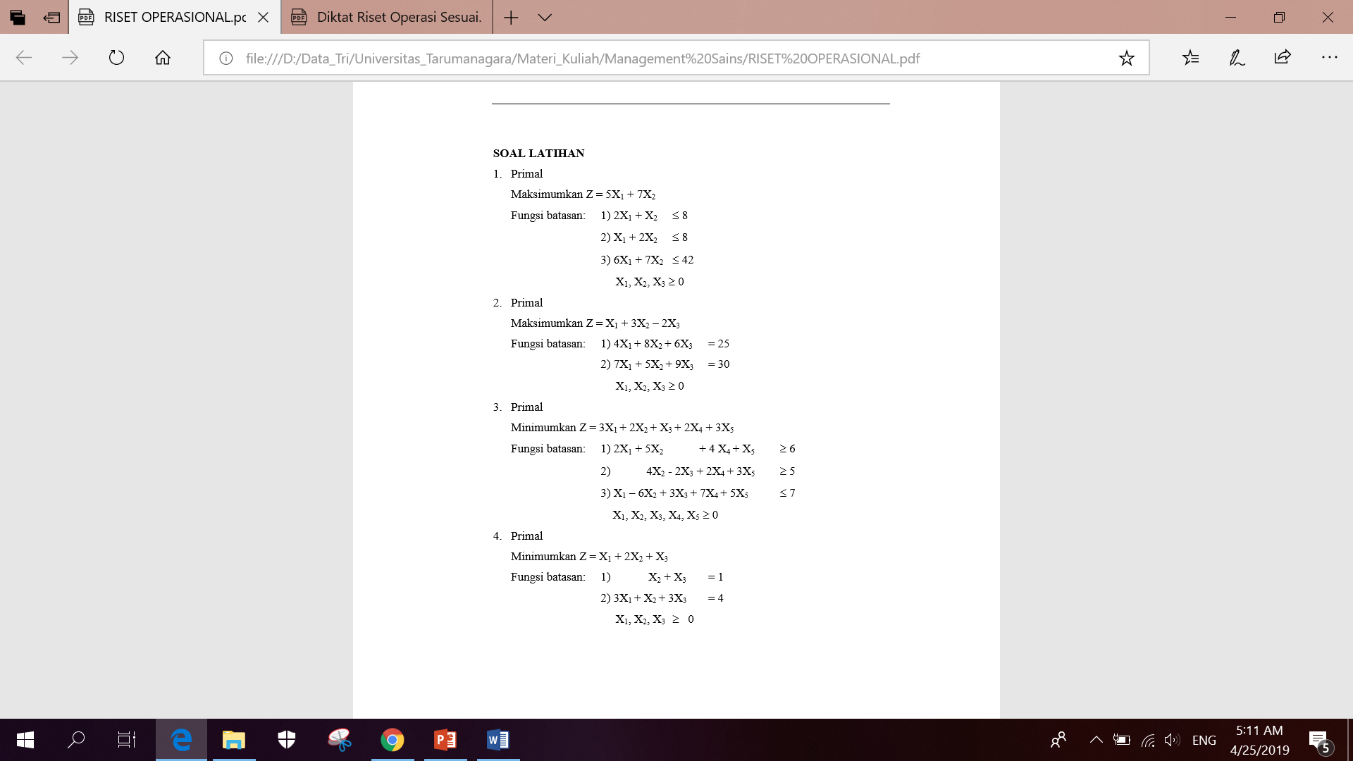
Soal

Slide 9
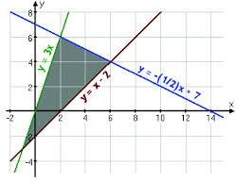
Analisis Sensifitas Metode Grafik

Slide 10



























Analisa Sensitivitas
Bagaimana pengaruh perubahan data terhadap solusi optimum?
Memberikan jawaban atas : “sampai seberapa jauh perubahan dibenarkan tanpa mengubah solusi optimum, atau tanpa menghitung solusi optimum dari awal

Slide 11
Ada tiga pertanyaan yang ingin dijawab dalam analisa sensitivitas
Kendala mana yang dapat dilonggarkan (dinaikkan) dan seberapa besar kelonggaran (kenaikan) dapat dibenarkan, sehingga menaikkan nilai Z tetapi tanpa melakukan penghitungan dari awal. Sebaliknya, kendala mana yang dapat dikurangi tanpa menurunkan nilai Z, dan tanpa melakukan perhitungan dari awal
Kendala mana yang mendapatkan prioritas untuk
dilonggarkan (dinaikkan)
Seberapa besar koefisien fungsi tujuan dapat dibenarkan
untuk berubah, tanpa mengubah solusi optimal

Slide 12
Contoh
CV CIARD memproduksi jenis Astro dan cosmos diperlukan bahan baku A dan B serta jam tenaga kerja. Maksimum penyediaan bahan baku A, 60 kg perhari, bahan B, 30 kg perhari dan tenaga kerja 40 jam perhari. Kedua jenis produk memberikan keuntungan sebesar Rp 40 untuk astro dan Rp 30 untuk cosmos.
Jenis bahan baku dan tenaga kerja | Kg bahan baku dan jam tenaga kerja |  | Maksimum penyediaan
 | Astro | Cosmos
Bahan baku A | 2 | 3 | 60 kg
Bahan baku B | - | 2 | 30 kg
Tenaga kerja | 2 | 1 | 40 jam

Slide 13

























Z mak = 40X₁ + 30X₂
Kendala : 1. 2X₁ + 3X₂ | ≤ 60 | (bahan baku A)
2. 2X₂ | ≤ 30 | (bahan baku B)
3. 2X₁ + 1X₂ | ≤ 40 | (jam tenaga kerja)
4. X₁ | ≥ 0 | (nonnegativity)
5. X₂ | ≥ 0 | (nonnegativity)
X₂
Solusi optimum tercapai pd titik C, perpot. grs
[1] 2X₁ + 3X₂ = 60
[3] 2X₁ + 1X₂ = 40
2X₂ = 20 → X₂ = 10 (substitusi ke [1]
[1] 2(X₁) + 3(10) = 60
2X₁ = 60 → X₁ = 15
Nilai keunt. Z = 40(15) + 30(10) = 900
2X₁ + 1X₂ = 40
40
2X₁ + 3X₂ = 60
3
20
15
2
D F
E
2X₂ = 30
C
feasible
1
A
B
20
G
0
30
X₁

Slide 14













Dari perhitungan pencarian solusi optimum (titik C: X₁=15, X₂=10), akan ditemukan kendala yang sudah habis terpakai (scare) atau full capasity, dan kendala yang berlebihan (redundant) atau idle capasity
X₂
2X₁ + 1X₂ = 40
C : Full capasity
[1] 2X₁ + 3X₂ ≤ 60 (BB A yg tersedia) 2(15) + 3(10) = 60 (BB A yg dipakai) yg tersedia = yg dipakai
[3] 2X₁ + 1X₂ ≤ 40 (tk yg tersedia) 2(15) + 1(10) = 40 (tk yg dipakai) yg tersedia = yg dipakai
40
2X₁ + 3X₂ = 60
3
20
15
2
D F
E
2X₂ = 30
C
feasible
1
A
B
20
G
0
30
X₁

Slide 15





































Perubahan Kapasitas Sumberdaya
Perubahan Bahan Baku A
Jika BB A ditambah, pers. [1] bergeser hingga F (persilangan [2] dan [3])
F : [3] 2X₁ + 1X₂ = 40
[2] 2X₂ = 30 → X₂ = 15
Substitusikan X₂ = 15 ke (3)
[3] 2(X₁) + 1(15) = 40
X
2
2X₁ + 1X₂ = 40
X₁ = 12,5
Substitusikan X₁ & X₂ pada pers. [1]
[1] 2(15) + 3(12,5) = 70
Jadi Max BB A naik sebesar : 70 – 60 = 10
If BB A naik, maka
Z_{baru} = 40(12,5) + 30(15) = 950
shg ada kenaikan Keuntungan (shadow price) :
Z = 950 – 900 = 50
40
2X₁ + 3X₂ = 60
3
20
15
2
D F
E
2X₂ = 30
C
feasible
1
A
B
20
G
30
0
X₁

Slide 16



























Perubahan Kapasitas Sumberdaya
2. Perubahan jam tenaga kerja
Jika TK ditambah, pers. [3] bergeser hingga titik G
X₂
G : X₂ = 0
X₁ = 30
Substitusikan X₁ & X₂ pada pers. [3]
[1] 2(30) + 3(0) = 60
Jadi Max TK naik sebesar : 60 – 40 = 20
Penambahan TK, maka
Z_{baru} = 40(30) + 30(0) = 1.200
shg ada kenaikan keuntungan (shadow price) :
Z = 1.200 – 900 = 300
2X₁ + 1X₂ = 40
40
2X₁ + 3X₂ = 60
3
20
15
2
D F
E
2X₂ = 30
C
feasible
1
A
B
20
G
30
0
X₁

Slide 17










Perubahan Kapasitas Sumberdaya
3. Perubahan Bahan Baku B
BB B diturunkan, pers. [2] bergeser hingga titik C (titik optimum tidak berubah)
X₂
2X₁ + 1X₂ = 40
Pada titik C, X₁ = 15, X₂ = 10
Karena BB B hanya untuk membuat 1 produk (Cosmos), maka
maksimum diturunkan sebesar
2X₂ = 2(10) = 20
atau turun sebesar = 30 – 20 = 10
Penurunan tidak merubah Keuntungan
40
2X₁ + 3X₂ = 60
3
20
D F
2
15
E
2X₂ = 30
C
feasible
1
A
B
20
G
30
0
X₁
10

Slide 18
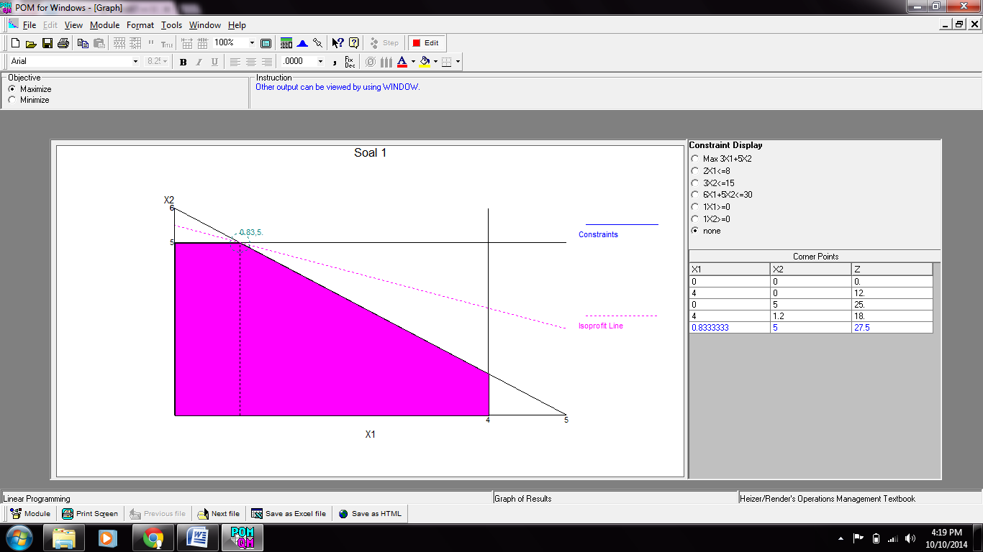
Solusi Komputer
POM for Windows

Slide 19
Solusi komputer?
Z mak = 40X₁ + 30X₂
Kendala : 1. 2X₁ + 3X₂ | ≤ 60 | (bahan baku A)
2. 2X₂ | ≤ 30 | (bahan baku B)
3. 2X₁ + 1X₂ | ≤ 40 | (jam tenaga kerja)
4. X₁ | ≥ 0 | (nonnegativity)
5. X₂ | ≥ 0 | (nonnegativity)

Slide 21


K sih
Terim

